Slide 1
Implementazione
di un editor di mondi virtuali con tecnologia X3DOM
Laureando
Frenguelli Federico
Relatore
Osvaldo Gervasi

Slide 2
Necessità

Slide 3
Recupero funzionale
di pazienti
affetti da gravi lesioni neurologiche

Slide 4
Il paziente ha la necessita di esercitare
le funzioni più elementari
Riconoscere, selezionare, spostare oggetti di uso quotidiano in un ambiente conosciuto

Slide 5
Realtà virtuale
per
semplificare
definizione e svolgimento
degli esercizi riabilitativi

Slide 6
Realtà virtuale
al fine di
migliorare ed accelerare
il recupero dei pazienti

Slide 7
Caso d'uso

Slide 8
Il terapista
deve poter configurare la scena in cui si svolge l'esercizio

Slide 9
Navigare liberamente nell'ambiente...
...collocare nella scena degli oggetti disponibili...
...selezionare, spostare e rimuovere gli oggetti inseriti

Slide 10
Obiettivo
Realizzare un editor di
scene virtuali

Slide 11
Desktop
Application?

Slide 12
Le applicazioni stanno migrando
dal desktop verso il web
Client di posta, office suite, photo editor, video editor, music player, videogames, …

Slide 13
Web
Application!

Slide 14
Disponibile sempre. Ovunque
Nessuna installazione
Basta un browser!
Sempre aggiornata
Compatibilità cross-platform
Costi Ridotti

Slide 15
Dipendenza da
una connessione internet
UI non sofisticate
Compatibilità cross-broswer costosa
Attenzione alla sicurezza!

Slide 16
Obiettivo
Realizzare un editor di scene virtuali
Accessibile da browser
Solo strumenti e tecnologie aperte

Slide 17
Tecnologie

Slide 18
Portare il 3D nel Web è un compito arduo.
Gli sforzi di molte aziende ed utenti
si sono sommati fino a creare il complesso
ecosistema di tecnologie che lo consentono

Slide 19
1994 - VRML
Nasce il Virtual Reality Modeling Language
Sintassi semplice.
Struttura scene-graph.
Sensori ed eventi.
Script Java o Javascript.

Slide 20
Manca una naturale integrazione con il Web.
“They didn’t work with the World Wide Web Consortium.
They were too busy getting the 3D to work”

Slide 21
2004 - X3D
VRML evolve nell'Exensible 3D Markup Language
Sintassi XML-based. Retrocompatibile.
Nuove features.

Slide 22
X3D non raggiunge
il successo sperato
Tecnologia di nicchia
Giocattolo per tecnici

Slide 23
Il “navigatore” medio è interessato all'informazione.
Non vuole volare
in mondi 3D

Slide 24
Carenza di strumenti di sviluppo
di alto livello
sistemi di playback, di editing e authoring
sviluppati
con un modello chiuso e proprietario
Non c'è “vera” integrazione con la pagina web
Il browser necessità di plugin

Slide 25
HTML5
Ovvero un passo
verso l'integrazione

Slide 26
Nel 1989 Tim Berners-Lee scrive la prima embrionale specifica dell'HyperText Markup Language
Cercava uno strumento semplice per descrivere ipertesti

Slide 27
Dopo 20 anni siamo giunti ad HTML5
Ancora in via di definizione
Il W3C ha pianificato il completamento della specifica entro il 2014

Slide 28
“The main area that has not been adequately addressed by HTML is a vague subject referred to as Web Applications. This specification attempts to rectify this, while at the same time updating the HTML specifications to address issues raised in the past few years.”

Slide 29
Un contenitore per molte tecnologie
Media Elements, WebStorage, WebSocket, WebWorker, Geolocalization...

Slide 30
Grafica, disegno ed effetti 3D
Il tag canvas
Definisce un’area da utilizzare come una tela su cui “dipingere”
Il pennello è un po' di codice Javascript

Slide 31
L’oggetto Canvas permette di
recuperare un “Context”
Il “Context” definisce un'API
per disegnare nel canvas
Il Canvas può fornire
molteplici Context

Slide 32
L’unico per ora formalmente definito nella specifica HTML5 è il Context “2D”
var context = canvas.getContext(“2d”);
c.fillStyle = “red”;
c.fillRect(50, 100, 100, 100);
Tra i contesti supportati è riportato anche...

Slide 33
WebGL
Web-based Graphics Library
Definisce un Context per la creazione di contenuti 3D nel Canvas
Si mettono da parte i plugin di terze parti e si accede ad un 3D nativo del Web

Slide 34
Basata su
OpenGL ES2 e GLSL
Tecnologie solide e ampiamente diffuse
“WebGL is a low-level API, so it’s
not for the faint of heart.
As a result, even simple things in WebGL
take quite a bit of code”

Slide 35
WebGL
Hard to learn
Hard to use
No third-party plugins
Imperative programming
X3D
Easy to learn
Easy to use
Third-party plugins required
Declarative programming

Slide 36
X3DOM
L'anello di congiunzione

Slide 37
Nasce come progetto aperto ad opera di Fraunhofer Society
Sperimenta e promuove un modello di integrazione tra HTML5 e contenuti 3d dichiarativi

Slide 38
La specifica HTML5 fa riferimento ad X3D come strumento per il “declarative-3d”
L’obiettivo finale è quello di
incorporare la scena X3D nel DOM-tree
come avvenuto per SVG o MathML

Slide 39
X3D-HTML5 Integration Model
si divide in due parti
interazione con il browser Web
comunicazione con l’ambiente
X3D in esecuzione

Slide 40
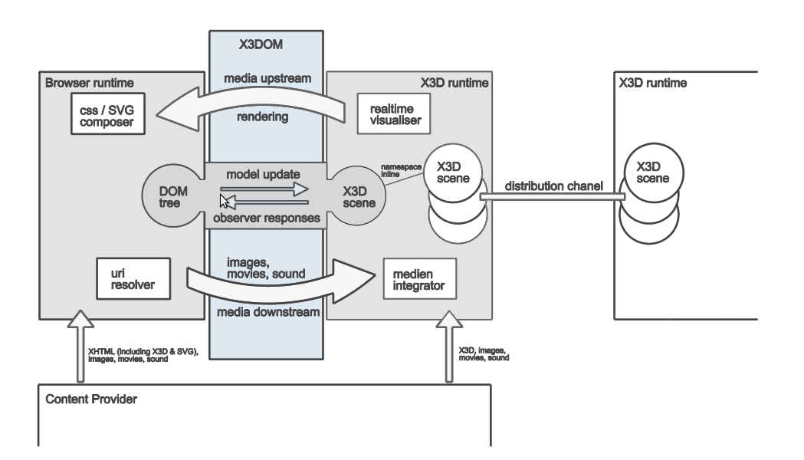

Slide 41
Consente di supportare molteplici backend (rendering engine) con un meccanismo di fallback

Slide 43
x3dom.js
Questo motore si occupa del recupero della scena X3D dal DOM della pagina e di sincronizzarla con la rappresentazione della stessa scena lato backend

Slide 44
Il software
Medea

Slide 45
Prerequisiti
Browser di ultima generazione che supporti le tecnologie HTML5, WebGL e il relativo Context
Scheda grafica e relativi driver che supportino come minimo la specifica OpenGL 2.0
Caldamente raccomandate schede grafiche ATI e NVidia con driver aggiornati, specialmente per sistemi Linux.

Slide 46
Requisiti
Navigazione in un'ambientazione virtuale predefinita
Possibilità di collocare oggetti da una libreria preconfigurata
Interazione con gli oggetti

Slide 47
Ambiente e oggetti
Come prototipo è stato modellato un minimarket e alcuni dei relativi oggetti con Blender
Blender è un software di modellazione 3D
Gratuito, opensource, cross-platform
Integra un exporter X3D

Slide 48
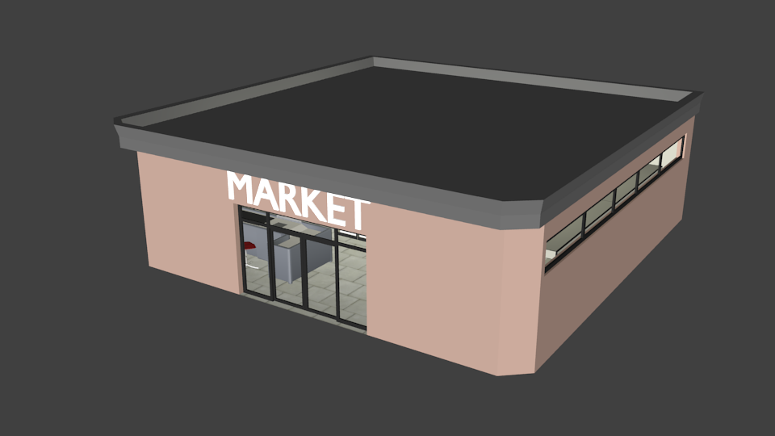

Slide 49
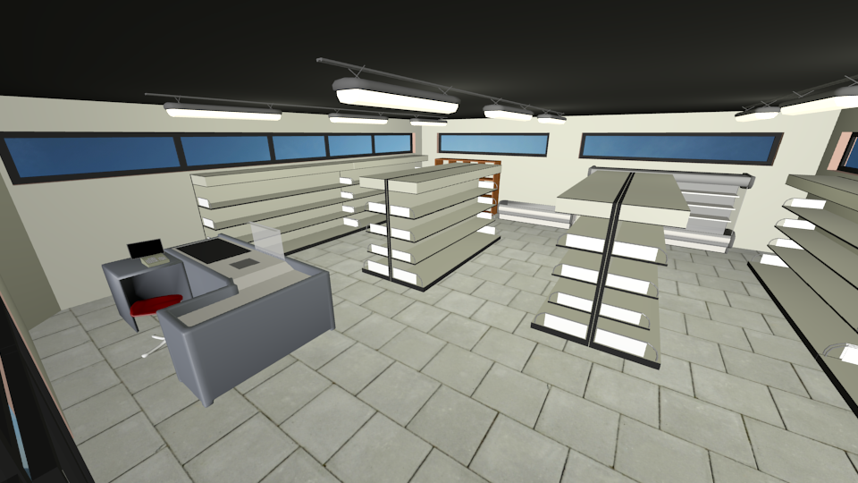

Slide 50
Struttura
Web Client
Web Server
Object
Library
medea.js
request
Medea Server
Medea UI
HTML
render
response
User

Slide 51
Struttura
(filesystem)
medea
templates
static
app.py
config.py
view.py
editor.html
x3d
...

Slide 52
Medea Server
Dietro le quinte... Webpy, un framework open-source Python per creare Web-application.
Prende in carico le richieste utente, carica dinamicamente la libreria degli oggetti, renderizza la pagina ed invia la risposta.

Slide 53
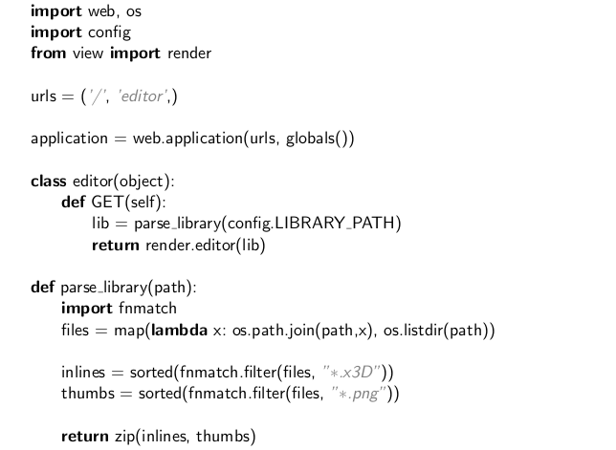
Medea Server

Slide 54
Medea UI Prototype

Slide 55
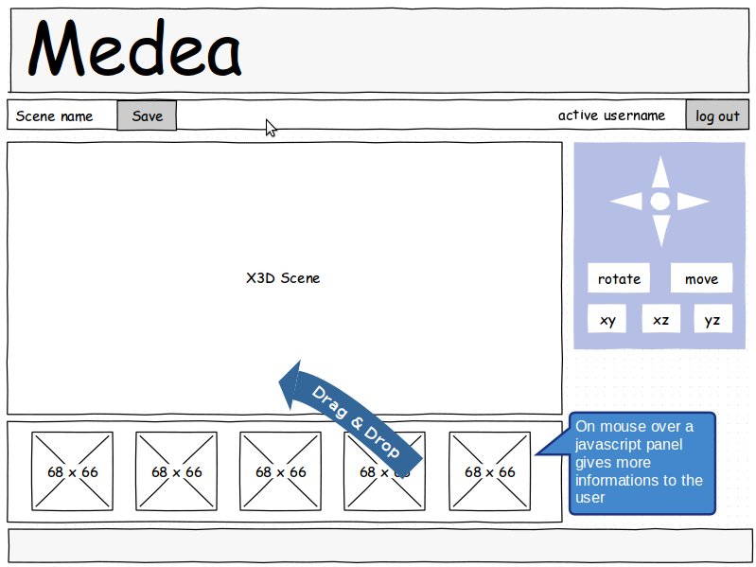

Slide 56
Medea UI
L'interfaccia è gestita grazie a tre moduli Javascript
x3dom.js rendering della scena 3d
controller.js costruzione del controller per il movimento degli oggetti
medea.js il collante dell'applicazione

Slide 57
Il controller
Semplice ed intuitivo
“Pensionare” i tanto abusati slider
SVG con RaphaelJS
Raphael espone dei metodi per il disegno che altro non fanno che creare all’interno del DOM il rispettivo scene-graph SVG

Slide 58
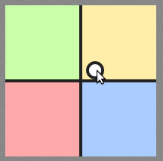
Il controller
Componente separato e riutilizzabile
Funzioni di callback da agganciare al cursore
_movecback(vx, vy)
_startcback()
_stopcback()

Slide 59
Medea.js
Gestisce l'interazione utente con la scena
Definisce le funzioni di gestione degli oggetti e le aggancia ai rispettivi controlli
Realizza il “Drag-and-Drop”
medea.moving = function (vu, vv) {
if (!medea.selected) return;
var pos = medea.getPos($(medea.selected).attr(’translation’));
pos[medea.plane[0]] += vu∗medea.range;
pos[medea.plane[1]] += vv∗medea.range;
$(medea.selected).attr(’translation’, pos.x +” ”+ pos.y +” ”+ pos.z);
}
controller.bind(medea.moving);

Slide 60
Medea.js
Cursore di posizionamento
collocabile su una qualsiasi superfice presente nella scena con un click
document.getElementById(“mainscene”).onclick = function (ev) {
$('#cursor').attr('translation', ev.hitPnt);
};

Slide 61
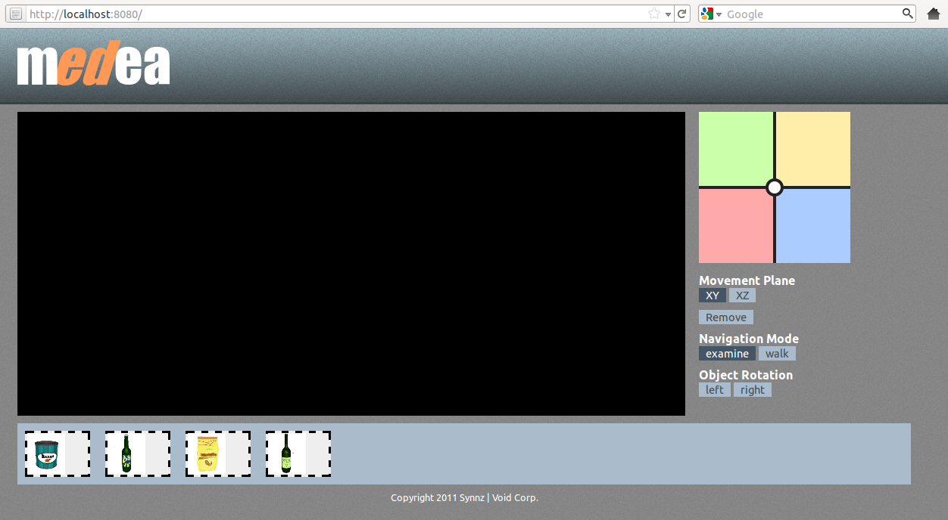
Medea

Slide 62
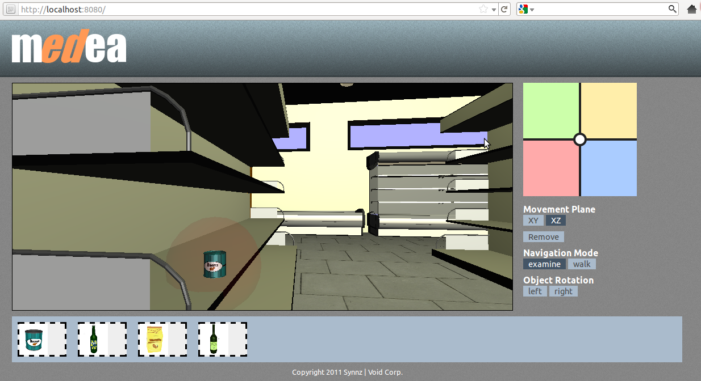

Slide 63
Conclusioni
Tecnologie recenti
con un enorme potenziale
API poco accessibili
Documentazione di sviluppo carente
Efficienza limitata del motore X3DOM
Community attiva e disponibile
In pochi mesi X3DOM ha implementato ottime features e importanti bug

Slide 64
hg clone https://synasius@code.google.com/p/medea/

Slide 65
FINE

